Slide 1
项目九：竞聘简历制作
——word文档版面设计与简单表格制作

Slide 2
一、项目情景
新学期，新气象。
学生会招贤纳士。
众多职位虚席以待。
驻足招聘海报之前，你心中是否涌动着一股跃跃欲试的热情？那是个多么令人向往的团队！爽朗的笑声、干练的身影，令人思慕，严格有序的管理、成功圆满的活动，让人由衷钦佩。别再犹豫了！自信地走进竞聘会场吧！为了给评委一个最好的第一印象，可别忘了制作一份醒目的竞聘简历！

Slide 3
二、项目分析
竞聘简历样文

Slide 4
二、项目分析

Slide 5
二、项目分析
方法：
利用Word 2010文档版面设计与简单表格制作功能来制作简历。
如何制作一份优质的竞聘简历呢？
word

Slide 6
二、项目分析
本项目综合概括起来可分为三个任务：
任务1：封面制作
利用项目七介绍的word图文混排功能可以制作出各式各样的精美且具个性的封面，本项目中封面的具体排版过程在此不做赘述。封面设计排版完成后，对封面进行页面设置，即完成了封面制作。
1．纸张大小的设置
设置纸型和纸张来源，默认为A4纸型，纸张来源为“默认纸盒”。
2．页边距的设置
设置页面中文本区和页边沿的距离，包括上、下、左、右页边距。
任务2：自荐信制作
设置页眉、页脚、分栏、脚注、页面边框、页面颜色、项目符号和编号、页码、边框和底纹、首字下沉，使自荐信更加完整、规范。
任务3：个人简历表格制作
创建、编辑并美化表格。

Slide 7
三、项目实施
（一）封面制作
1. 竞聘简历纸张大小的设置
单击“页面布局”选项卡→“页面设置”组→“纸张大小”按钮，在展开的“纸张大小”下拉列表中直接选择纸型“A4”，设置简历纸张大小为A4。

Slide 8
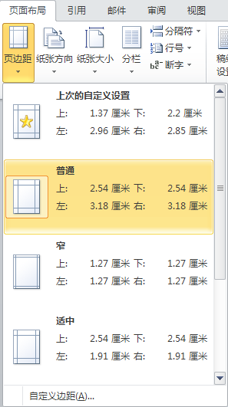
三、项目实施
2．竞聘简历页边距的设置
单击“页面布局”选项卡→“页面设置”→“页边距”按钮，在展开的列表中选择“普通”页边距样式，设置竞聘简历的页边距，其上、下页边距默认为2.54厘米，左、右页边距默认为3.18厘米。

Slide 9
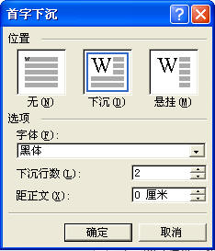
三、项目实施
（二）自荐信制作
1.自荐信正文的第二段设置首字下沉
光标定位到正文的第二段（ “我叫李娟…….我要竞选学生会外联部部长。”），单击“插入”选项卡→“文本”选项组→ “首字下沉选项”选项，在弹出的“首字下沉”对话框中设置其中位置为 “下沉”，字体为“黑体”，下沉行数为“2” 。

Slide 10
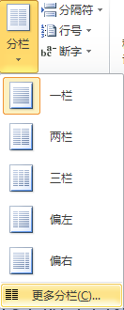
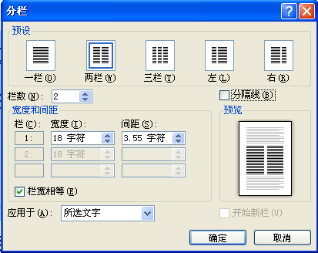
三、项目实施
2．自荐信正文的第三段设置分栏
选中正文第三段（“曾经听过这样一句话……进而更好的建设好外联部！”），单击“页面布局”选项卡→“页面设置”组→“分栏”按钮，在展开的列表中选择“更多分栏”，在分栏对话框中设置栏数为2，栏宽18个字符。

Slide 11
三、项目实施
3．自荐信正文的三个段落添加编号
（1）添加编号
选中正文第四、五、六段（“我有足够的工作人情……进而更好的建设好外联部！”），单击“开始”选项卡→“段落”组→“编号”按钮右侧的三角按钮，在展开的项目符号列表中选择“定义新编号格式”选项，弹出“定义新编号格式”对话框，设置编号样式为“一、二、三（简）…”，编号格式为“一、”，对齐方式为“左对齐”。

Slide 12
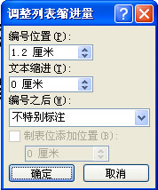
三、项目实施
（2）调整列表缩进量
选中正文的第四、五、六、七段（“我有足够的工作人情……从而更好地服务于同学们！”），点右键，在弹出的快捷菜单中选择“调整列表缩进”命令，在“调整列表缩进”对话框中，设置编号位置为1.2厘米，文本缩进为0厘米，编号之后为不特别标注。

Slide 13
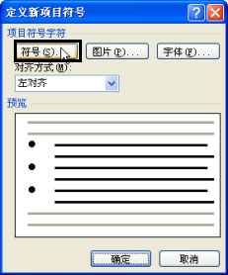
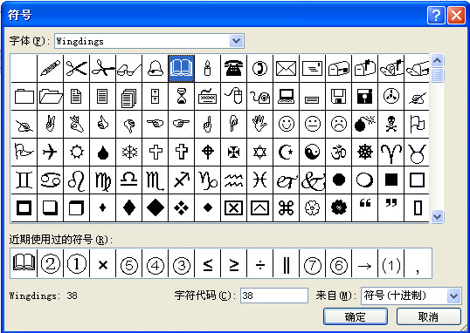
三、项目实施
4．自荐信正文的三个段落添加项目符号
（1）添加项目符号
选中正文第七、八、九段（“假如我当上了外联部部长……战则必胜的学生组织。”），单击“开始”选项卡→“段落”组→“项目符号”按钮右侧的三角按钮，在展开的项目符号列表中选择“定义新项目符号”选项，在弹出“定义新项目符号”对话框中单击“符号”按钮，在弹出的“符号”对话框中选择“”。

Slide 14
三、项目实施
（2）调整列表缩进量
选中正文第七、八、九段（“假如我当上了外联部部长……战则必胜的学生组织。”），点右键，在弹出的快捷菜单中选择“调整列表缩进”命令，在“调整列表缩进”对话框中，设置编号位置为1.2厘米，文本缩进为0厘米，编号之后为不特别标注。

Slide 15
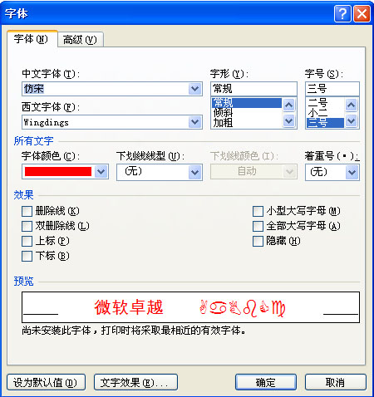
三、项目实施
（3）设置项目符号颜色
选中项目符号，点右键，选择“字体”命令，在弹出的“字体”对话框中，设置字体颜色为红色。

Slide 16
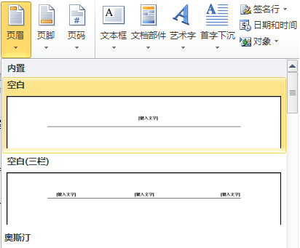
三、项目实施
5．给自荐信插入页眉和页脚
（1）插入页眉
单击“插入”选项卡→“页眉和页脚”选项组→“页眉”按钮，在展开的列表中选择“空白”样式，单击“开始”选项卡→“段落”选项组→“左对齐”按钮，将光标位置调整至页面左端，在页眉左端输入“宝剑峰从磨砺出，梅花香自苦寒来”。

Slide 17
三、项目实施
单击“设计”选项卡→“位置”选项组→“插入对齐方式选项卡”按钮，在“对齐制表位”对话框中设置对齐方式为右对齐，在页眉右端输入“2176888@qq.com”

Slide 18
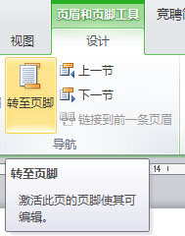
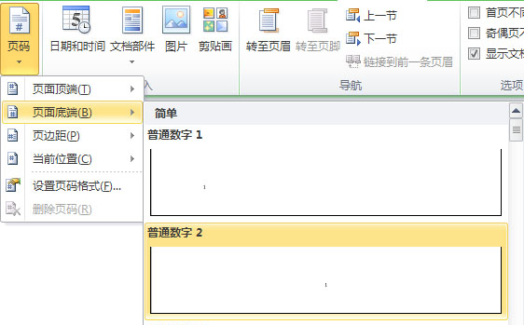
三、项目实施
（2）插入页脚
单击“设计”选项卡→“导航”组→“转至页脚”按钮，切换到页脚编辑区，再单击“设计”选项卡→页眉和页脚”选项组→“页码”按钮底部的三角按钮，在展开的列表中选择“页面底端” →“普通数字2”选项。

Slide 19
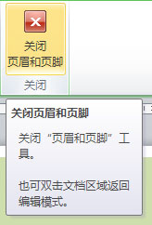
三、项目实施
（3）退出“页眉和页脚”编辑状态
单击“页眉和页脚工具设计”选项卡→“关闭”选项组→“关闭页眉和页脚”按钮，或在文档的正文编辑区双击鼠标，可退出页眉和页脚编辑状态。

Slide 20
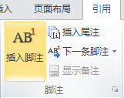
三、项目实施
6．给自荐信插入脚注
单击要插入脚注标记的位置，即自荐信标题“外联部”的后面，再单击“引用”选项卡→“脚注”选项组→“插入脚注”按钮，光标跳转至该页的页面底端的脚注编辑区，输入脚注内容“外联部是学生会的一个重要部门，是联系社会与学校的重要部门”。
注:假如插入脚注后，word文档自动分页了，可以将脚注删除后，勾选word版式选项中的“按word6.x/95/97的方式编辑脚注”，再插入脚注。

Slide 21
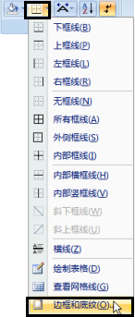
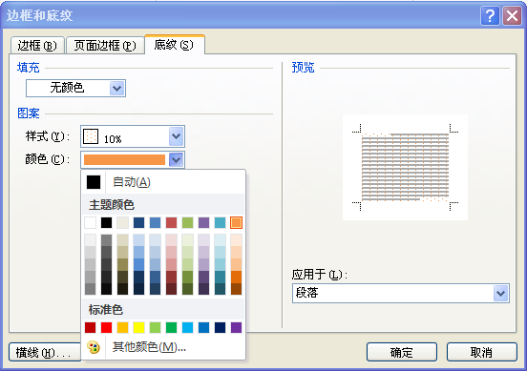
三、项目实施
7．给自荐信的一个段落添加底纹
选中正文第十段（“我知道…..谢谢大家！”），单击“开始”选项卡→“段落”选项组→“边框”选项右侧的三角按钮，在展开的列表中选择“边框和底纹”项，在“边框和底纹”对话框中，单击“底纹”选项卡，设置图案样式“10%”，颜色为“橙色，强调文字颜色6，淡色40%”，底纹应用于“段落”。

Slide 22
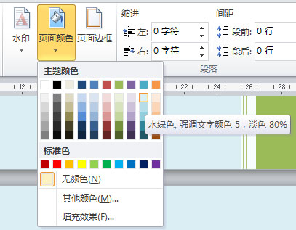
三、项目实施
8．设置自荐信页面颜色
单击“页面布局”选项卡→“页面背景”选项组→“页面颜色”按钮，设置页面颜色为“水绿色，强调文字颜色5，淡色80%”。

Slide 23
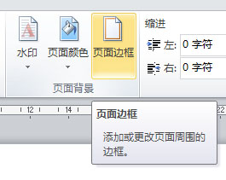
三、项目实施
9．给自荐信添加页面边框
为页面设置艺术型边框，并将边框的宽度设置为12。

Slide 24
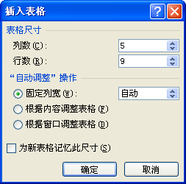
三、项目实施
（三）制作个人简历表格
1．插入个人简历表格
将光标置于要插入表格的位置，单击“插入”选项卡→“表格”组中的“表格”按钮下方的三角形，在展开的列表中选择“插入表格”选项，在打开的“插入表格”对话框中设置“列数”和“行数”分别为5和9。

Slide 25
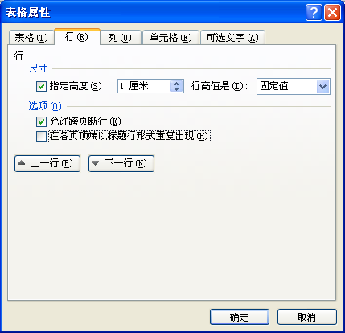
三、项目实施
2．修改个人简历表格
（1）调整个人简历表格行高和列宽
选定表格，单击“布局”选项卡→“表”选项组→“表格属性”按钮，在弹出的“表格属性”对话框中，单击“行”选项卡，选择行尺寸下方的复选框“指定高度”，设置行高为“固定值”、“１厘米”，再单击“列”选项卡，设置表格的列宽为“2.5厘米”。

Slide 26
三、项目实施
（2）个人简历表格的合并
选中第5列的第1行到第6行单元格，右键单击选中的单元格，在弹出的快捷菜单中单击“合并单元格”选项。
同理合并第7行的所有单元格，第8行的第4、5列单元格，第9行的第4、5列单元格。

Slide 27
三、项目实施
3．输入个人简历表格内容
按样文在表格中输入文字，单元格之间的切换可以按“Tab键”或直接鼠标单击要输入内容的单元格。最后选中整个表格，设置输入的文字格式为“宋体”、“小四”、“加粗”。
4．给表格文字添加脚注
将光标定位在要添加脚注的文字“综合”之后，单击“引用”选项卡→“脚注”选项组→“插入脚注”按钮，光标跳转至该页的页面底端的脚注编辑区，即可输入脚注内容“综合成绩为历史、地理、政治三科综合” 。

Slide 28
三、项目实施
5．套用个人简历表格的格式
选定表格，单击“表格工具设计”选项卡→“表格样式”选项组→“其它”按钮，在展开的列表中单击“中等深浅网格1-强调文字颜色4” 。

Slide 29
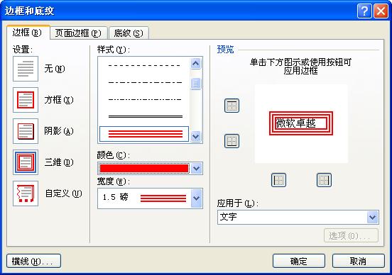
四、项目拓展
（一）神奇的边框和底纹
1．文字或段落的边框
（1）添加边框：为自荐信的最后一段添加边框
选中自荐信的最后一段，打开“边框和底纹”对话框，在“边框”选项卡下设置文字的边框，将边框类型设置为“三维”，“样式”为“三线”、颜色为“红色”，“宽度”为“1.5磅”。

Slide 30
四、项目拓展
（2）取消边框
选中要取消边框和底纹的文字或段落，然后在“边框和底纹”对话框的“边框”选项卡中将边框设置为“无”，在“底纹”选项卡中将“填充”设置为“无颜色”，将样式设置为“清除”即可。

Slide 31
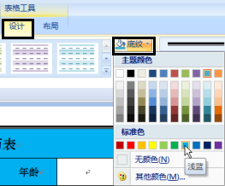
四、项目拓展
2．表格的边框和底纹
（1）底纹：为个人简历表格的第1行添加浅蓝色底纹
选中个人简历表格的第1行，单击“设计”选项卡→“表格样式”选项组→“底纹”按钮右侧的三角按钮，在展开的列表中选择“浅蓝”，为所选的单元格添加浅蓝色底纹。

Slide 32
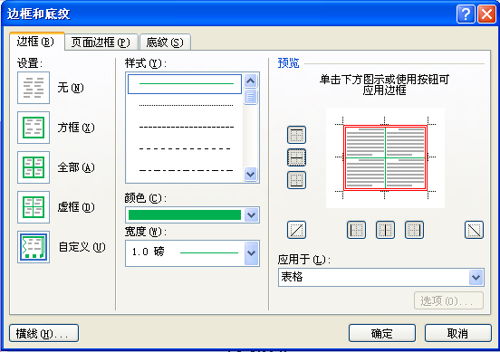
四、项目拓展
（2）边框：为个人简历表格添加边框
选定表格，单击“设计”选项卡→“表格样式”选项组→“边框”按钮右侧的三角按钮，在展开的列表中选择“边框和底纹”选项。在弹出的“边框和底纹”对话框中，单击“边框”选项卡。
在“设置”区域中单击“自定义”选项，设置“样式”为“双线”、颜色为“红色”、宽度为“0.75磅”，在“预览”区域中，连续两次单击“ ”、“ ”、“ ”、“ ”按钮，添加外边框。同理，设置样式为“单线”、颜色为“绿色”，宽度为“0.75磅”，连续两次单击“ ”、“”按钮，添加内边框。

Slide 33
四、项目拓展
（二）页眉和页脚的秘密
1. 删除页眉的横线
在给文档添加页眉时，经常会自动添加一个下划线，如果我们不想要这个下划线，会发现很难把它删掉，原来，在页眉里自动显示的下划线是段落的“边框”，我们来看看它是怎么删除的。
操作方法：
（1）选中页眉中的所有内容。
（2）单击“开始”选项卡→“段落”选项组→“边框线”按钮右侧的三角按钮，在展开的列表中选择“无框线”按钮。

Slide 34
四、项目拓展
2. 删除页眉回车符
利用上述方法删除页眉的横线后，会发现页眉处还有一个回车符，如果想把这个回车符也删掉的话，可按以下方法操作。
操作方法：
（1）选中页眉中的回车符。
（2）单击“开始”选项卡→“样式”选项组右下角的 按钮，在打开的样式列表中选择“全部清除”项。

Slide 35
五、项目小结
通过制作竞聘简历，不仅学习了文档页面属性（纸张大小、页边距等）设置，文档版面设计，还学习了创建与编辑简单规范表格，同时也感受了Word2010强大的美化修饰功能，通过相关技能的拓展，我们还掌握了Word2010中一些排版技巧，对我们以后学习和工作中制作类似文档如日历、文摘周报、家乡美食介绍书、班级风采介绍，学校介绍等打下良好的基础。

Slide 36
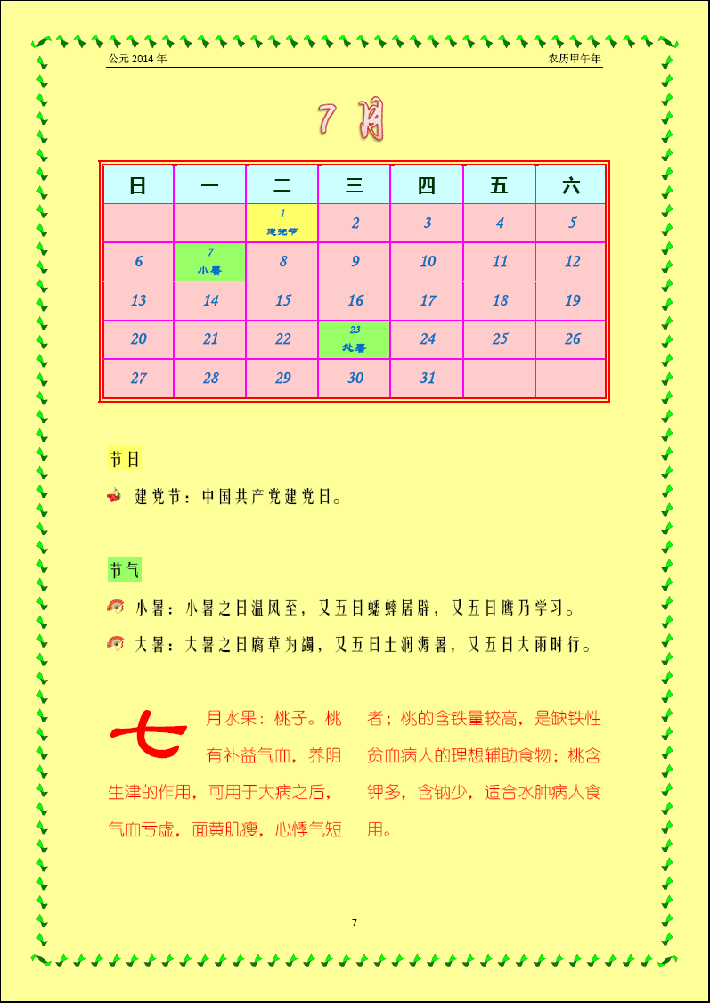
六、创新作业
设计制作7、8、9月日历
要求如下：
通过设置表格、边框和底纹、项目符号、分栏、首字下沉、页面边框、页面颜色、页眉、页码等制作样文所示的日历。

Slide 37
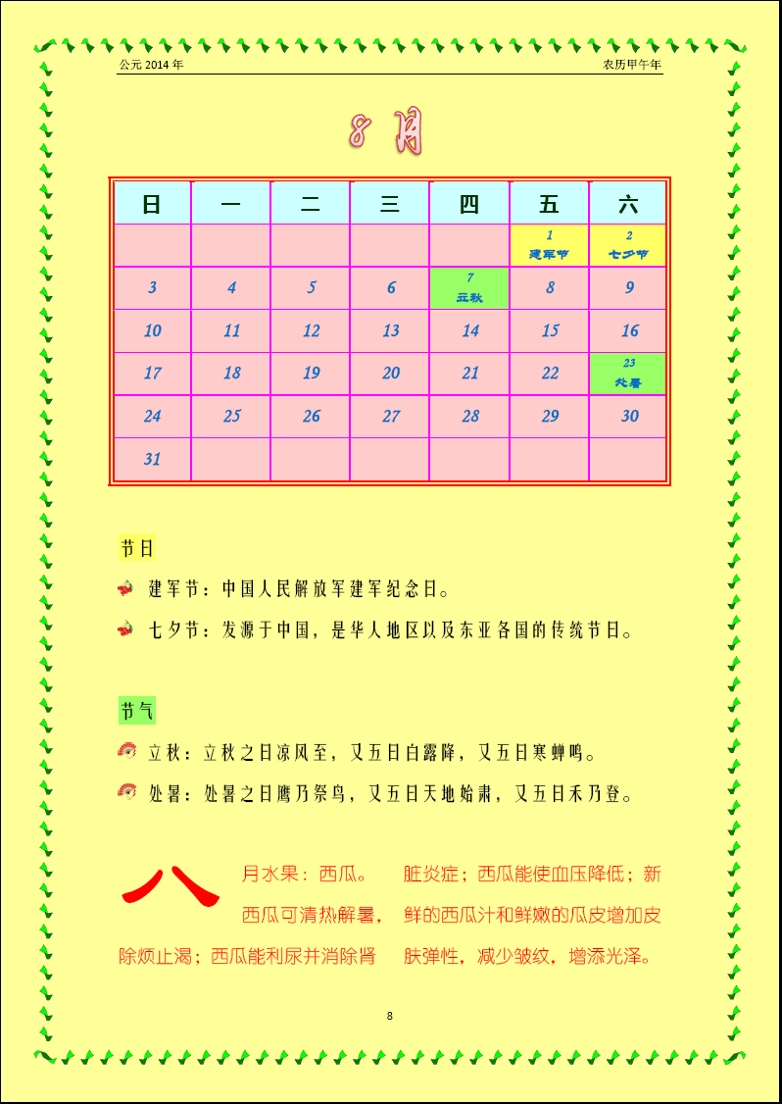
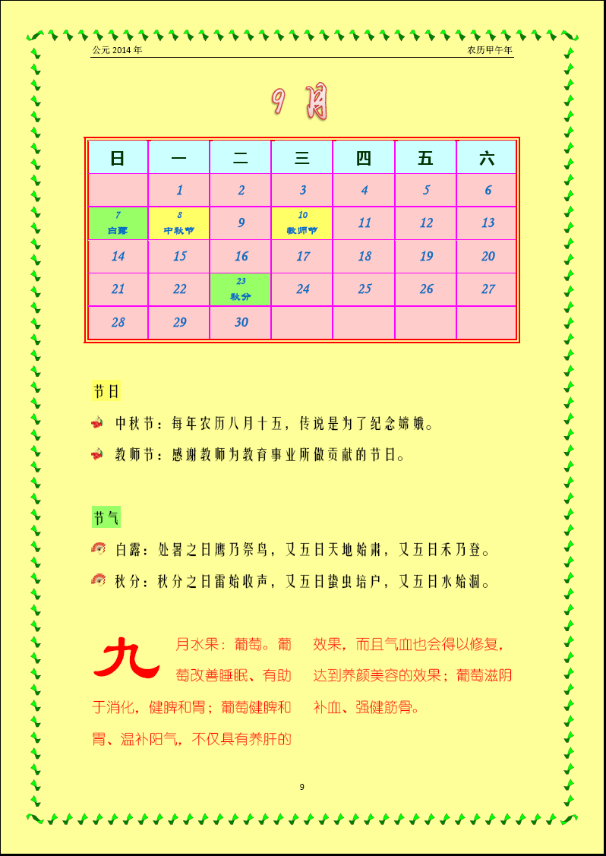
六、创新作业

